Slide 1
Öğrenci İşleri
Daire Başkanlığı
Brifing Raporu

Slide 2
Öğrenci İşleri
Daire Başkanlığı
BİRİMİN KURUMDAKİ GÖREVİ
Bilgisayar ve internet destekli otomasyonla çalışmalarını yürüten Başkanlığımız tarafından; YÖK Akademik Takvimi, YÖK ve ÖSYM talimatları, Üniversitemiz Akademik Takvimi, Kanunlar,
YÖK Yönetmelikleri ve Üniversitemiz Yönetmelik, Yönerge ve Rektörlük talimatları, Üniversitemiz Senato ve Üniversitemiz Yönetim Kurulu Kararları ve birim yönetim kurulu kararları doğrultusunda tüm öğrenci hizmetleri ve eğitim öğretim hizmetleri titizlikle ve sorumluluk bilinciyle yürütülmektedir.
Ayrıca Üniversitemizin Cumhurbaşkanlığı, Başbakanlık, Milli Eğitim Bakanlığı, Milli Savunma Bakanlığı, Yükseköğretim Kurulu, ÖSYM, Valilik, Üniversiteler,
Emniyet Müdürlüğü ve diğer ilgili kurum ve kuruluşlarla, Üniversitemiz birimlerinin öğrenci ve eğitim- öğretimle ilgili tüm yazışmaları Başkanlığımız kanalıyla yapılmaktadır.

Slide 3
ÖĞRENCİ İŞLERİ DAİRE BAŞKANLIĞI GÖREV VE YETKİLERİ
Öğrenci İşleri Daire Başkanlığının, Yükseköğretim Üst Kuruluşları ile Yükseköğretim Kurumlarının İdari Teşkilatı Hakkında Kanun Hükmünde Kararname'nin 31. maddesinde Öğrenci İşleri Dairesi Başkanlığının görevleri ve yetkileri aşağıdaki gibi tanımlanmıştır.
İstatistikî bilgilerin takibini yapmak, düzenlenmesini ve ilgili yerlere ulaştırılmasını sağlamak.
Yatay geçiş kontenjanlarını YÖK Başkanlığına bildirmek.
Dikey geçiş kontenjanlarını Öğrenci Seçme ve Yerleştirme Başkanlığına bildirmek.
Öğrencileri ilgilendiren Yönetmelik ve Yönerge değişikliklerini Senatoya sunup daha sonra yayınlamak.
Öğrenci harçlarına ilişkin duyuruları yapmak.
Burs ve kredi ile ilgili yazışmaları ve güncellemeleri yapmak.
ÖSYM kontenjanlarını Öğrenci Seçme ve Yerleştirme Başkanlığına bildirmek.
ÖSYM Başkanlığınca istenen istatistikî bilgilerin ÖSYM Başkanlığının web sayfasından girilmesi.
Akademik Takvimi yayınlamak.
Kayıtların yapılacağı tarih ve kayıt yerlerini ÖSYM Başkanlığına bildirmek, Kayıt yaptıran öğrencileri tespit ederek ÖSYM Başkanlığına açık kontenjanları bildirmek.
Fakülte, Yüksekokul ve Enstitülerce hazırlanan diplomaları kontrol edip kayıtlarını tutmak.
Öğrenci otomasyonunda eksik ve yanlış girilen notların düzeltilmesi, ders kaydı eksiklerinin takibi ve düzeltilmesi gibi iş ve işlemleri yapmak,
YÖK Başkanlığının Kurumsal İstatistik Veri Tabanı programına öğrenci bilgilerini aktarmak.(YÖKSİS
Öğrenci kimlik kartları.
Öğrenci İşleri
Daire Başkanlığı

Slide 4
Öğrenci İşleri
Daire Başkanlığı
Misyon ve Vizyon
Misyon
Eğitim Birimleri ile eşgüdüm sağlayarak planlanan eğitim-öğretim sürecinin düzenli bir şekilde yürütülmesini gerçekleştirmek; öğrencilere, mezunlara, öğretim elemanlarına ve ilişkide olduğumuz kurumlara bilgi ve belge hizmeti sunmak.
Vizyon
Sürekli gelişen bilgi ve teknolojileri kullanarak, güler yüzlü bir ifade ile güvenli ve mümkün olan en hızlı şekilde bilgi ve belge hizmeti sunan; öğrenci, öğretim elemanı ve personelin memnuniyetini ön plana çıkaran, ülke çapında örnek ve farklı bir birim olmak.

Slide 5
Personel Bilgileri
Öğrenci İşleri
Daire Başkanlığı
 | ADI | SOYADI | GÖREVİ
1 | Gülahmet İPEK | Daire Başkanı | Öğrenci İşleri Daire Başkanlığındaki tüm iş ve işlemlerin akışını sağlamak,
2 | Erdal ÇİÇEK | Şube Müdürü | Öğrenci İşleri Daire Başkanlığındaki tüm iş ve işlemlerin akışını sağlamak ve takibini gerçekleştirmek üzere daire başkanına yardımcı olmak.
3 | Yavuz Selim İÇİN | Şef | Yazı İşleri ve yazışmalarla ilgili iş ve işlemleri yapmak ve takip etmek. Senato ve YÖK ile yapılan yazışmaları yapmak. Taşınır Kontrol Yetkilisi İşlemleri ve verilen diğer görevleri yapmak.
4 | Turan SARIYER | Bilgisayar İşletmeni | Ön Lisans, Lisans ve Yüksek Lisanstan Sorumlu Otomasyon İşlemleri ve verilen diğer görevleri yapmak
5 | Murat BURAN | Bilgisayar İşletmeni | Harç İşlemleri, ÖSYM, KYK,YÖKSİS İşlemleri, Öğrenci Kimlik Kartları İşlemleri ve verilen diğer görevleri yapmak.
6 | Servet KARAHAN | Bilgisayar İşletmeni | Harç işlemleri, YÖKSİS işlemleri, Harç Tahakkuk işlemleri. KYK İşlemleri ve verilen diğer görevleri yapmak.
7 | Abdullah DEMİR | Bilgisayar İşletmeni | Ödeme İşlemleri, Mutemetlik ,Taşınır İşlemleri ve Gerçekleştirme Görevli İşlemleri ve verilen diğer görevleri yapmak.
8 | Serhat NAS | Bilgisayar İşletmeni | İstatistiki Bilgiler , Web sorumlusu.Üniversitemizin Web Ana sayfasında Öğrencilere her konuda gerekli duyuruları yapmak. Ön Lisans Otomasyon İşlemleri ve verilen diğer görevleri yapmak.
9 | Veysel KARAÇAY | Bilgisayar İşletmeni | Daire Başkanı Sekreteri. Telefon akışını sağlamak, Öğrenci Otomasyonu için ilgili personele yardımcı olmak ve verilen diğer görevleri yapmak.
10 | Şafih ECER | Hizmetli | Tüm Temizlik İşleri,Kurum Gelen-Giden Evrak Dağıtım İşlemleri ve verilen diğer görevleri yapmak.
Daire Başkanlığımızda 1 Daire Başkanı, 1 Şube Müdürü, 1 Şef, 6 Bilgisayar İşletmeni ve
1 Yardımcı Hizmetli kadrosunda personel bulunmaktadır.

Slide 6
Öğrenci İşleri
Daire Başkanlığı
Gülahmet İPEK
DAİRE BAŞKANI
Murat BURAN
BİLGİSAYAR İŞLETMENİ
Yavuz Selim İÇİN
ŞEF
Abdullah DEMİR
BİLGİSAYAR İŞLETMENİ
Serhat NAS
BİLGİSAYAR İŞLETMENİ
Şafih ECER
HİZMETLİ
Turan SARIYER
BİLGİSAYAR İŞLETMENİ
Veysel KARAÇAY
BİLGİSAYAR İŞLETMENİ
Servet KARAHAN BİLGİSAYAR İŞLETMENİ
Erdal ÇİÇEK ŞUBE MÜDÜRÜ

Slide 7
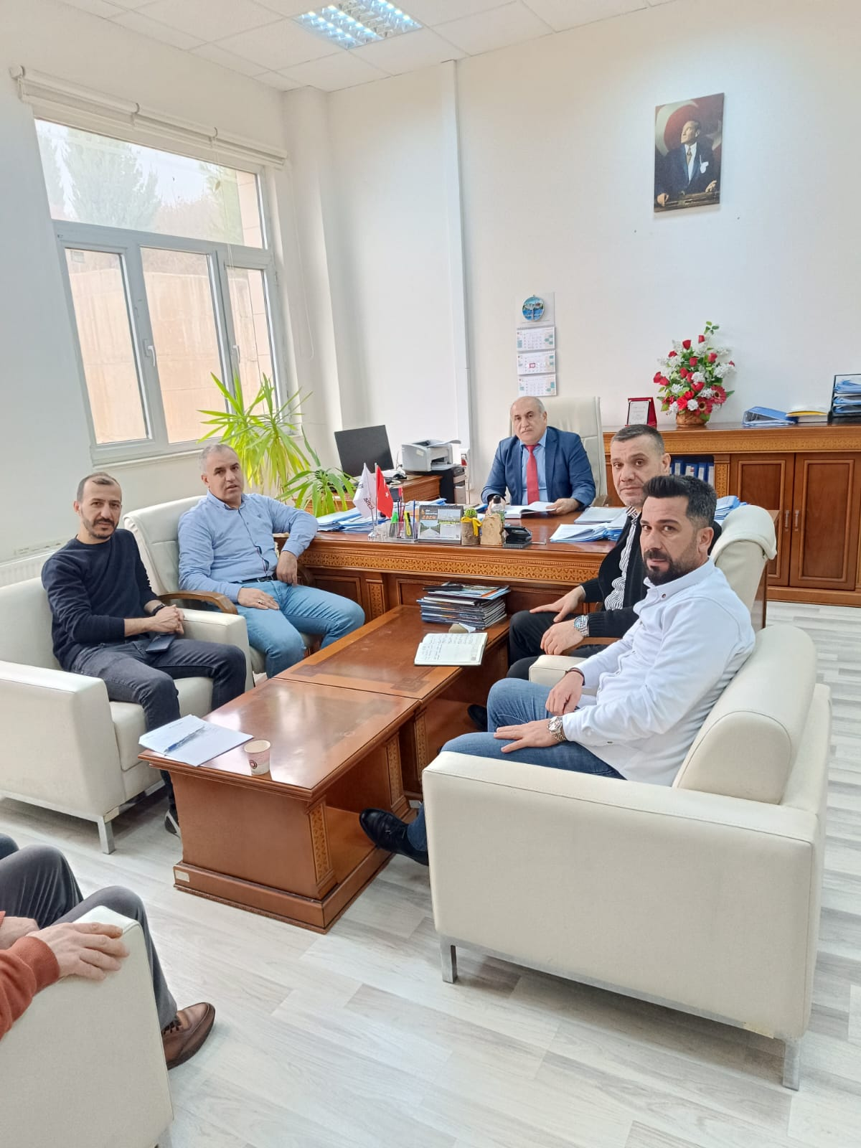
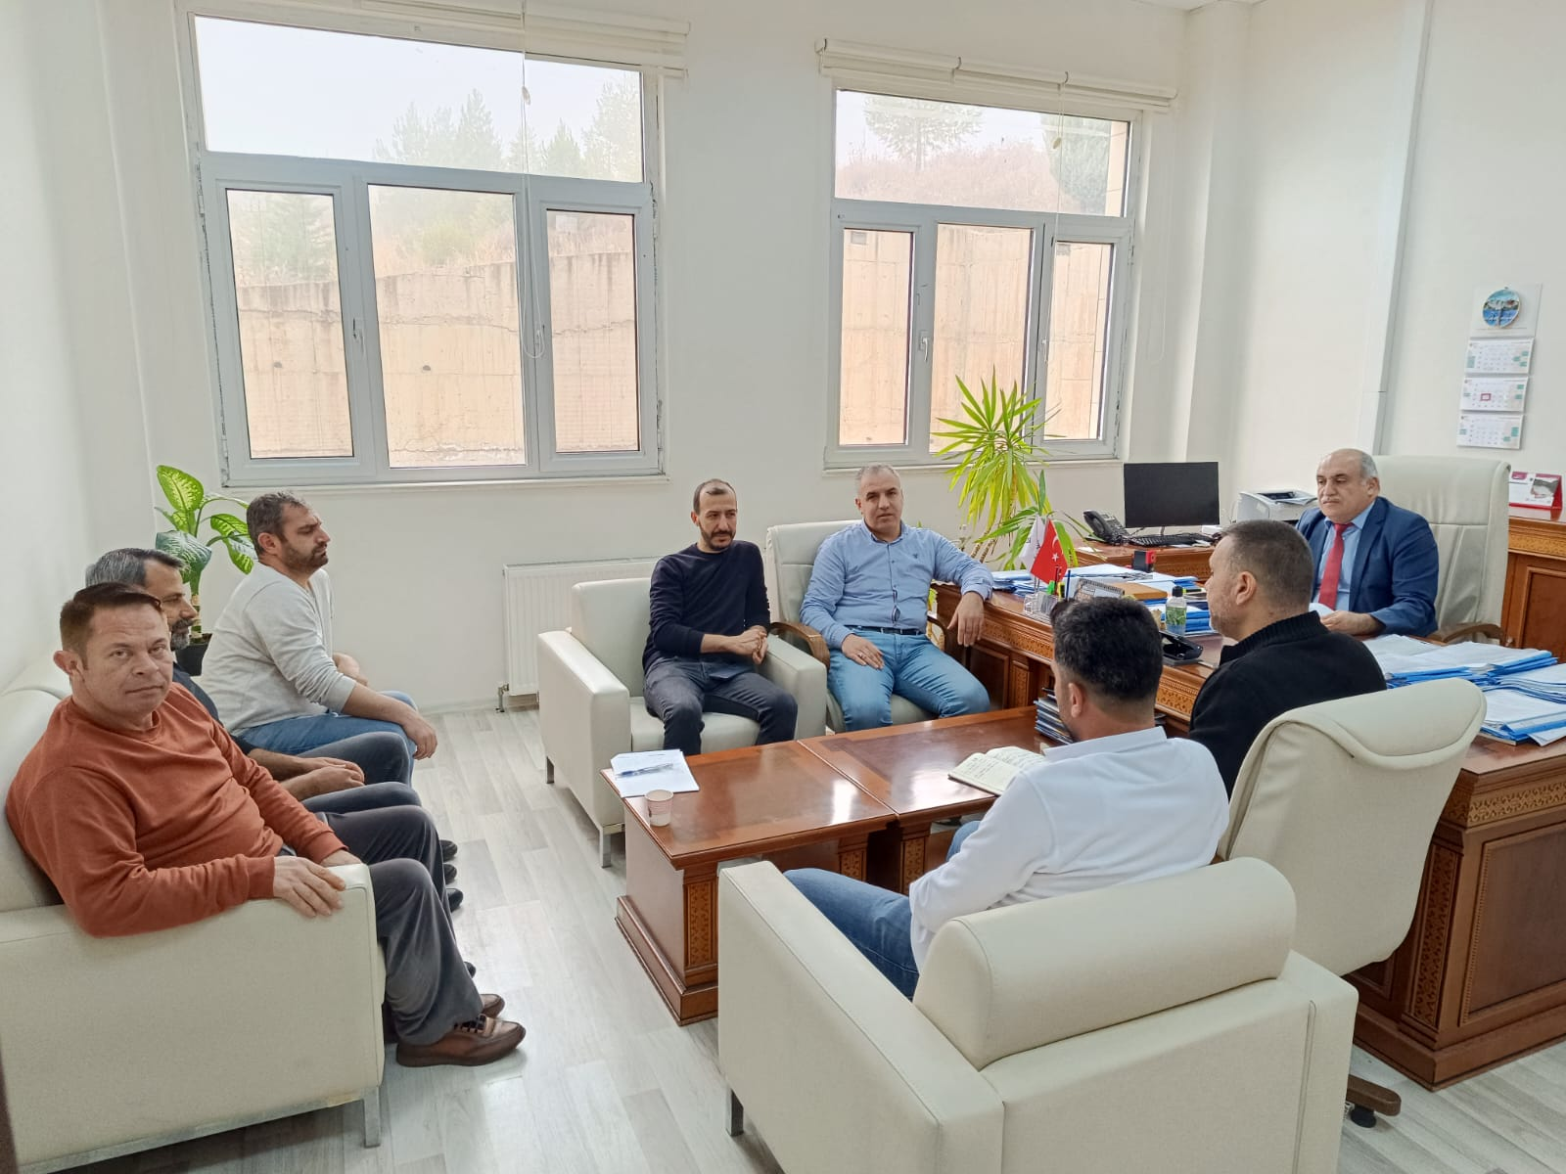
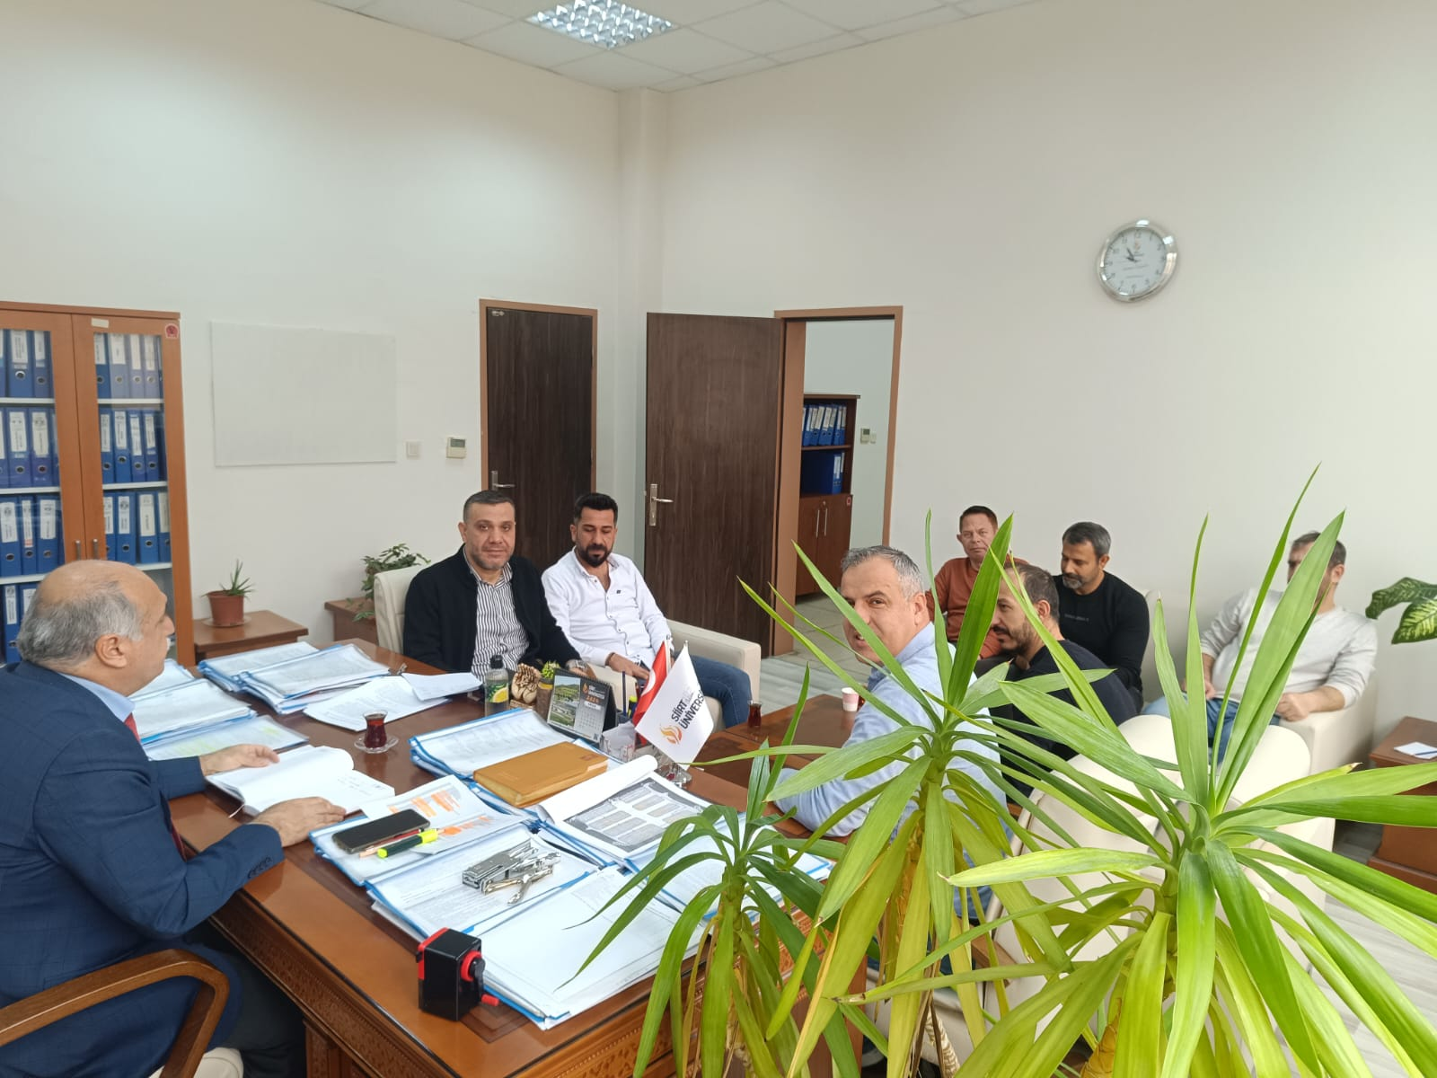
Öğrenci İşleri
Daire Başkanlığı

Slide 8
Akademik Birimlerin Sıkıntıları
Daire Başkalığı olarak Kurumsallaşmayı sağlamak için Önlisan , Lisans ve Yüksek Lisans öğrenci işleri birimlerini kurmak ayrıca Yabancı Uyruklu Öğrenci ofisi kurulmuştur.
Akademik Birimlere mevzuat açısından sözlü ve yazılı bilgi verimi yapılmaktadır.
Akademik Birimlerin yaptığı hatalar var ise yazılı ve sözlü olarak öğrenci maduriyetini önlemek amacıyla bilgi verilmektedir.
Öğrencilerimizin kendi Akademik Birimleriyle yaşadığı sıkıntılar Daire Başkanlığımıza intikal ettiğinde gerekli hassasiyet gösterilerek sıkıntı çözülmektedir.
Öğrenci İşleri Daire Başkanlığı

Slide 9
ÖSYM İLE İLGİLİ İŞLEMLER
ÖSYM kontenjanlarının belirlenmesi ve ÖSYM ‘ye gönderilmesi,
Kayıt yapılacak yerlerin ÖSYM ‘ye bildirilmesi,
DGS kontenjanlarının belirlenmesi ve ÖSYM ‘ye bildirilmesi,
Yatay Geçiş kontenjanlarının belirlenmesi ve ÖSYM ‘ye bildirilmesi,
Kayıt yaptıran öğrencileri tespit ederek ÖSYM Başkanlığına açık kalan kontenjanları bildirmek,
ÖSYM ‘den gelen yazılara ivedilikle cevap vermek,
Öğrenci İşleri Daire Başkanlığı

Slide 10
YÖK İLE İLGİLİ İŞLEMLER
Öğrenci sayılarının her dört ayda bir (MART-TEMMUZ-KASIM) Yöksis ‘e girilmesi ve hatalı durumların düzeltilmesi.
Enstitü/Fakülte/Yüksekokul/Meslek Yüksekokulu kurulması için gerekli yazışmaları yapmak, belgeleri YÖK’e sunmak.
Bölüm/Program açılması için gerekli yazışmaları yapmak, belgeleri YÖK’e sunmak.
Açık olan Bölüm/Programlara öğrenci almak için gerekli yazışmaları yapmak.
YÖK tarafından istenen bilgilerin ivedi bir şekilde hazırlanarak cevap olarak sunmak.
Öğrenci İşleri Daire Başkanlığı

Slide 11
ÖĞRENCİ İŞLERİ OTOMASYONU
Üniversitemiz 2013 yılında yeni bir otomasyon sistemi alımı yapmıştır.
Eski otomasyondaki tüm bilgiler yeni otomasyon sistemine aktarım yapılmıştır.
Yeni öğrenci otomasyonu ile ilgili bilgilendirme ve eğitim semineri düzenlenerek öğrenci işlerinde çalışan tüm personel bu eğitime tabi tutulmuştur.
Otomasyon ile ilgili birimlerden gelen tüm sorunların çözümü Başkanlığımız tarafından çözümlenmektedir.
Öğrenci İşleri Daire Başkanlığı

Slide 12
HARÇLAR
%10 Başarı durumlarının belirlenmesi, başarılı öğrencilere harç indiriminin yapılması.
Harç ödemesi gereken öğrencilerin harçlarının hesaplanması, ilgili bankaya verilerin gönderilmesi, bankadan gelen verilerinde otomasyon sistemine aktarılması.
Özürlü öğrencilerin özürü oranında harç indiriminin yapılması ve öğrencinin borcundan düşülmesi,
Şehit ve Gazi yakınlarının harçlarının muaf olması için gereken işlemlerin yapılması,
Öğrenci İşleri Daire Başkanlığı

Slide 13
1.EĞİTİM-ÖĞRETİM İŞLEMLERİ
Öğrenci İşleri Daire Başkanlığı 28.05.2007 tarih ve 5662 sayılı kanunla kurulan Siirt
Üniversitesi'nin faaliyete geçmesiyle birlikte 2547 sayılı Yükseköğretim Kanunu'nun
51/a maddesi gereği genel hükümlere göre kurulmuştur.
Yükseköğretim Üst Kuruluşları ile Yükseköğretim Kurumlarının İdari Teşkilatı Hakkında
Kanun Hükmünde Kararname'nin 31. maddesinde Öğrenci İşleri Dairesi Başkanlığının
görevleri aşağıdaki gibi tanımlanmıştır.
1.1 Akademik Takvimin Hazırlanması
Üniversitemiz 2013-2014 Eğitim-Öğretim yılında eğitimin başlama, bitiş ve sınav tarihleri ile
ilgili Fakülte,Yüksekokul, Meslek Yüksekokulu ve Enstitülerimizin de görüşleri alınarak
belirlenen Akademik Takvimi, Üniversitemiz Senatosunca onaylanarak ilgili yerlere
bildirilmiştir. (YÖK, Tüm Üniversite Rektörlükleri, Üniversitemiz Fakülte, Yüksekokul ve
Enstitü Müdürlükleri)
1.2 Açılan-Kapatılan Bölüm/Programların Yazışmaları
Üniversitemiz Fakülte ve Yüksekokullarında ilk defa açılacak veya kapatılacak olan
program/bölümlerin yazışmaları yapılmış ve Üniversitemiz Senatosunda kabul edildikten sonra
YÖKe bildirilmiştir
Öğrenci İşleri Daire Başkanlığı

Slide 14
1.3 Yönetmelik/Yönerge Değişiklik Teklifleri
Üniversitemizde Eğitim-Öğretimle ilgili olan Yönetmelik ve Yönergelerde ihtiyaç duyulan
değişiklik teklifleri Mevzuat,Eğitim Komisyonu ve Üniversitemiz Senatosuna sunulmuştur.
Senatomuzda kabul edilen Yönetmelik değişikliklerinin Resmi Gazetede yayınlanması
sağlanmıştır.Resmi Gazetede yayınlandıktan sonra yapılan değişiklik ile ilgili bilgiler, tüm
Fakülte/Yüksekokul /Enstitülerimize gönderilmiştir. Bu konu aynı zamanda Siirt
Üniversitesi Web sayfamızda da ilan edilmiştir.
1.4 ÖSYM Kontenjanlarının Belirlenmesi
Öğrenci Seçme ve Yerleştirme Merkezince belirlenen ve 2013-2014 Eğitim-Öğretim yılında
Üniversitemiz Fakülte, 4 (dört)yıllık Yüksekokulları ile Meslek Yüksekokullarına ÖSYS Sınav
sonucuna göre alınacak öğrenci kontenjanlarının, Fakülte ve Yüksekokullara
gönderilerek,kontenjanlarla ilgili gelecek olan öneriler, Üniversitemiz Senatosuna sunulduktan
sonra, kabul edilen kontenjan ve teklifler ÖSYMye gönderilmiştir.
1.5 Dikey Geçiş Kontenjanlarının Belirlenmesi
Öğrenci Seçme ve Yerleştirme Merkezince belirlenen ve 2013-2014 Eğitim-Öğretim yılında
Üniversitemiz Fakülte ve 4(dört) yıllık Yüksekokullarına, Dikey Geçiş Sınavı sonucuna göre alınacak
öğrenci kontenjanlarının, Fakülte ve Yüksekokullara gönderilerek,kontenjanlarla ilgili gelen
derslerle ilgili Eğitim Planları okullardan istenilmiştir önerilere ilişkin kontenjan ve teklifler
ÖSYMye gönderilmiştir.
Öğrenci İşleri Daire Başkanlığı

Slide 15
1.6 Staj Kontenjanlarının Belirlenmesi
Yükseköğretim Kurulu Başkanlığı tarafından Üniversitemiz Fakülte ve Yüksekokullarında
öğrenim görmekte olan öğrenciler için 2013-2014 Eğitim-Öğretim yılında çeşitli kurumlarda
yapılacak olan staj çalışmalarına ilişkin yazı, Fakülte/Yüksekokullara gönderilerek, ihtiyaç dahilinde
belirlenen staj dalları ve kontenjanlar istenilmiştir.
1.7 Yatay Geçiş Kontenjanlarının Belirlenmesi
 Yükseköğretim Kurumları Arasında Önlisans ve Lisans Düzeyinde Yatay Geçiş Esaslarına İlişkin
Yönetmelik gereğince,Üniversitemiz Fakülte ve Yüksekokullarına 2013-2014 Eğitim-Öğretim
yılında alınacak öğrencilerle ilgili kontenjanların belirlenmesi amacı ile Fakülte ve
Yüksekokullarımızdan Yatay Geçiş kontenjanları istenilmiştir. Fakülte ve Yüksekokullarca belirlenen
kontenjanlar Üniversitemiz Senatosunda kabul edildikten sonra YÖKe, Üniversite Rektörlüklerine
ve Üniversitemiz Fakülte ve Yüksekokullarına bilgi amaçlı gönderilirken aynı zamanda
Üniversitemizin web sayfasında ilanı sağlanmıştır. Yatay Geçiş Kontenjanlarımıza müracaatlar
Başkanlığımızca kabul edilmiştir. (Bu işlem Güz ve Bahar yarıyılı olmak üzere yılda iki defa
yapılmaktadır.)
Öğrenci İşleri Daire Başkanlığı

Slide 16
2.KAYIT İŞLEMLERİ
2.1 İlk Kayıt İşlemleri
2013-2014 Eğitim-Öğretim Yılında Üniversitemizi kazanan öğrenci bilgileri ÖSYM den alınarak, Üniversitemiz otomasyon sistemine aktarıldıktan sonra ilk kayıtlar ile ilgili hazırlıklar tamamlanmıştır.
2.2 Ders Kayıt İşlemleri
Ders kayıt işlemleri Üniversitemizde yılda Güz ve Bahar dönemi olmak üzere iki kez yapılmaktadır. Ders kayıt ile ilgili gerekli duyuru Üniversitemizin internet ana sayfasında yapılmakta olup, ayrıca akademik birimlere ders kaydı ile ilgili bilgilendirme yazıları gönderilmiştir.
2.3 Yatay Geçiş Kayıt İşlemleri
Üniversitemizde yatay geçiş başvuruları ön lisans öğrencileri için Güz ve Bahar dönemi olmak üzere yılda iki kez, Lisans öğrenciler için Temmuz ayında olmak üzere bir kez yapılmaktadır.
Öğrenci İşleri Daire Başkanlığı

Slide 17
3. HARÇ İŞLEMLER
3.1 Mezun veya Kaydı Silinen Öğrencilerin Harç İşlemleri
Mezun olan veya kaydı silinen öğrencilere talepleri halinde harç borcu yoktur belgesi düzenlenerek onaylandıktan sonra ilgili öğrencilere teslim dilmiştir. Harç borcu olan örgün ve ikinci öğretim öğrencilerinin harç işlemleri kontrol edilerek, harcını yatırmayan veya fazla yatıran öğrencilerin durumları incelenmiş ve öğrencilerle ilgili gerekli yazışmalar yapılmıştır.
3.2 Fazla veya Eksik Tahsil Edilen Harç İşlemleri
Katkı kredisi çıkmayan öğrencilerden eksik tahsil edilen harçlarla ilgili yazışmalar yapılarak öğrencilerden eksik yatırdıkları harçlar tahsil edilmiştir. Öğrencilere yatırdıkları fazla harç miktarı ile ilgili yazışmalar yapılarak para iadesi sağlanmıştır.
Öğrenci İşleri Daire Başkanlığı

Slide 18
4. ÖĞRENCİ ÖZLÜK İŞLEMLERİ
4.1 Disiplin Cezası Alan Öğrencilerin İşlemleri
 Yükseköğretim Kurumları Öğrenci Disiplin Yönetmeliği gereğince, Üniversitemiz öğrencilerine
verilen Disiplin ve Ceza yazışmaları yapılmış ve öğrencilere verilen cezalar öncelikle YÖK olmak
üzere diğer ilgili birimlere (Kredi Yurt.Kurumu, Yurt Md. vb.) bildirilmiştir.
4.2 Öğrencilerin Nüfus veya Adres Bilgilerine Ait İşlemler
Öğrencilerin vermiş oldukları dilekçelere göre Nüfus, ikamet değişikliği gibi bir kısım özlük
bilgileri öğrenci kütüğüne işlenmiş ve dosyalarında gerekli değişiklikler yapılmıştır.
4.3 Kayıt Donduran veya İzinli Sayılan Öğrencilerin İşlemleri
Kayıt donduran veya izinli sayılan öğrencilerin bilgileri Öğrenci Otomasyon Sistemine işlenerek
öğrenim dosyalarına kaldırılmıştır.
4.4 Öğrencilerin Dosya Kontrol İşlemleri
2013-2014 Eğitim-Öğretim yılında Üniversitemize kayıt yaptıran tüm öğrencilerin dosya
kontrolleri yapılarak eksik belgesi olanlar listelenerek eksik belgeleri istenilmiş ve takibi
yapılmıştır.
Öğrenci İşleri Daire Başkanlığı

Slide 19
5. ÖĞRENCİLERE VERİLEN BÜRO HİZMETLERİ
5.1 Öğrencilere Danışma Hizmeti Verilmesi
Öğrenci İşleri Daire Başkanlığımıza şahsen müracaat eden veya telefon/mail yolu ile ulaşan tüm öğrencilerimize, gerekli bilgiler verilerek e-postalarına 24 saat içinde cevap verilmiş ve ilgili birimlere yönlendirilmeleri sağlanmıştır.
5.2 Öğrencilerin İhtiyaç Duyduğu (transkript, kimlik, kimlik zayi vb.) Belgelerin Hazırlanması
Öğrencilerin ihtiyaç duyduğu transkript ve öğrenci belgesi akademik birimler tarafından; öğrenci kimlik kartı ise Daire Başkanlığımız tarafından en kısa sürede hazırlanarak birimlere teslim edilmiştir.
Üniversitimizi yeni kayıt yapan ve ara sınıf öğrencilerin kimlik kartları Daire Başkanlığımızca hazırlanmaktadır.
Öğrenci İşleri Daire Başkanlığı

Slide 20
6.NOT ve DERS KAYITLANMA İŞLEMLERİ
6.1 Not Düzetme ile İlgili İşlemler
2012-2013 EğitimÖğretim yılında öğretim görevlilerince işlenen notlar ile ilgili Fakülte ve
Yüksekokullardan not düzeltilmesi ile ilgili gelen yazılar doğrultusunda istenilen notlar yeniden
Daire Başkanlığımızda ilgili personel tarafından işlenmiştir. 2013/2014 Eğitim-Öğretim yılında
okumakta olan tüm öğrencilerin sistem üzerinden sınıflarının belirlenebilmesi ve Sınıf/Bölüm/Fakülte/
Üniversite sıralamalarının yapılabilmesi için notların sisteme aktarılması sağlanmıştır.
6.2 Ders Değişikliği İle İlgili İşlemler
2013-2014 Eğitim-Öğretim yılında öğrencilerin, yeni eğitim planlarına uygun ders atamaları yapılarak,
öğrencilere web üzerinden kayıt yenileme işlemlerinin yapılması sağlanmıştır. Çeşitli nedenlerden dolayı ders
değişikliği yapan öğrencilerin dilekçeleri ile ilgili Fakülte/Yüksekokullardan gelen yazışmalar doğrultusunda ders
değişiklikleri yapılmıştır
6.3 Yatay ve Dikey Geçişle Üniversitemize Kayıtlanan Öğrencilere Ait İşlemler
2013-2014 Eğitim-Öğretim yılında Üniversitemiz Fakülte/Yüksekokullarına Yatay ve Dikey Geçiş ile
kayıtlanan öğrencilerin öğrenim ile ilgili dosyaları hazırlanmıştır. Daha önce öğrenim gördükleri Fakülte ve
Yüksekokullardan almış oldukları notlar ilgili öğrenciler üzerine işlenmiş ve Üniversitemizde almaları gereken
ders atamaları yapılmıştır.
6.4 5806 /6111/6353 Sayılı Af Kanununlarından Faydalanan Öğrenciler İle İlgili İşlemleri
Resmi Gazetede yayınlanan 5806/6111/6353 sayılı af kanunun uygulanması ile ilgili duyuru ve ilgili birimleri
resmi yazışmalar yapılmıştır. Belirlenen af esasları çerçevesinde Fakülte/Yüksekokullardan gelen
yazılar ve Yönetim Kurulu Kararları gereğince öğrencilerinin durumları incelenerek otomasyon sistemine
işlenmiştir.
Öğrenci İşleri Daire Başkanlığı

Slide 21
7.MEZUNİYET ve KAYIT SİLME İŞLEMLERİ
7.1 Mezun Olan Öğrencilere Ait İşlemler
Üniversitemizden mezun olan öğrenciler ile ilgili Fakülte/Yüksekokullardan gelen mezuniyet kararları
Öğrenci Otomasyon Sistemi ve öğrenci dosyalarına işlenmiştir. Yabancı uyruklu öğrencilerin durumları
YÖK Başkanlığına, Milli Eğitim Bakanlığına, Siirt Emniyet Müdürlüğüne, Kredi ve Yurtlar Kurumu Genel
Müdürlüğüne, Kredi ve Yurtlar Kurumu Siirt Yurt Müdürlüğüne, T.C. vatandaşı erkek öğrencilerin
durumu bağlı oldukları Askerlik Şubelerine, harç/öğrenim kredisi alan öğrencilerin durumları Kredi ve
Yurtlar Kurumu Genel Müdürlüğüne bildirilmiştir.
7.2 Fakülte/Yüksekokul Yönetim Kurulu Kararı ile Kaydı Silinen Öğrencilere Ait İşlemler
Üniversitemiz Fakülte ve Yüksekokullarınca çeşitli nedenlerden dolayı kaydı silinen öğrencilerle ilgili
Yönetim Kurulu Kararları, öğrenci otomasyon sistemi ve öğrenci dosyalarına işlenmiş olup KYK ve YÖK’e
bildirilmesi gereken öğrenciler bildirilmiştir.
7.3 Kendi İsteği İle Kaydını Sildiren Öğrenciler Ait İşlemler
Kendi isteği ile kaydı silinen öğrencilerin durumları öğrenim gördükleri Fakülte/Yüksekokullara
bildirilmiş olup; Yönetim Kurulu Kararı ile kaydı silinen öğrenciler için yapılan işlemlerin aynısı kendi
isteği ile kaydı silinen öğrenciler içinde yapılmıştır. Durumlarını gösteren belge talebinde bulunan
öğrencilere ilgili makama verilmek üzere belge hazırlanmış ve öğrencilere verilmiştir. İsteyen
öğrencilere Lise Diplomaları imza karşılığında teslim edilmektedir.
Öğrenci İşleri Daire Başkanlığı

Slide 22
8.İSTATİSTİK İŞLEMLERİ
8.1 Üniversitemiz Fakülte/Yüksekokul/Enstitü Bazında Tüm Öğrencilere Ait Bilgilerle İlgili İstatistik İşlemleri
Yılda bir kereye mahsus olmak üzere ÖSYM tarafından istenen bilgiler; Üniversitemize 2013-2014 Eğitim-Öğretim yılında yeni kayıtlanan öğrenciler ile ara sınıf öğrencilerinin sayıları, cinsiyet, sınıf ve yaş gruplarına göre Türk ve Yabancı Uyruklu olarak ayrı ayrı hazırlanmakta ve kaydı silinen, mezun olan öğrencilerin istatistik bilgileri de formlar üzerinde oluşturularak ÖSYMne gönderilmiştir. Ayrıca, yıl içerisinde mevcut öğrenci sayıları ile ilgili kurum içi ve kurum dışı yazışmalara cevap verilmiştir.
9.LİSANSÜSTÜ/DOKTORA İŞLEMLERİ
9.1 Enstitülerin Tezli-Tezsiz Yüksek lisans ve Doktora Programları ile İlgili İşlemler
Üniversitemiz Enstitülerinde yeni açılacak Yüksek Lisans ve Doktora programları ile ilgili teklifler Üniversitemiz Senatosuna sunulmuş ve Senato onayı aldıktan sonra Yükseköğretim Kurulundan izin alma üzere izin yazıları YÖK yazılmıştır. YÖKten gelen izin yazısı ilgili Enstitüye gönderilmiştir.
9.2 Lisansüstü Öğrenci Alımına İlişkin İşlemler
Üniversitemiz Enstitülerine alınacak öğrenci Kontenjanları Üniversitemiz Senatosuna sunulmuş olup, Senatoda kabul edildikten sonra YÖK’e gerekli yazışmalar yapılmıştır.
9.3 Lisansüstü Öğrencilerinin Kimlik İşlemleri
Üniversitemiz Enstitülerine kayıtlanan Yüksek Lisans öğrencilerinin kimlik müracaatları Daire
Başkanlığımızca kabul edildikten sonra kimlik bilgileri ilgili firmaya gönderilerek Öğrenci Kimliklerinin basımları sağlanmış ve dağıtılmak üzere ilgili Enstitüye gönderilmiştir.
Öğrenci İşleri Daire Başkanlığı

Slide 23
10.GENEL ve İDARİ HİZMETLER
10.1 Ayniyat İşlemlerinin Takibi ve Gerekli Yazışmaların Yapılması
Daire Başkanlığımızda ihtiyaç duyulan malzeme, araç-gereçler tespit edilmiş ve alınması için gerekli yazışmalar
yapılmıştır.Daire Başkanlığımızda bulunan demirbaş malzemelerle ilgili gerekli işlemlerde yürütülmektedir.
10.2 Evrak Kayıt İşlemleri
Daire Başkanlığımıza tüm birimlerden gelen yada tüm birimlere gönderilen belge ve yazışmalar evrak kayıt birimi tarafından ilgili birimlere gönderilmesi sağlanmıştır.
10.3 Arşiv Hizmetleri
Daire Başkanlığımızda yapılan tüm yazışmalar arşivlenerek ilgili yerlere kaldırılmıştır. Üniversitemiz
Fakülte/Yüksekokullarında kayıtlı tüm öğrencilerin bilgileri akademik birimler tarafından her öğrenci için ayrı olmak
üzere dosyalanarak ait olduğu arşive kaldırılmıştır.
10.4 Daire Başkanlığımız Bünyesinde Yeni Yapılan İşlemler
İhtiyaç duyulan demirbaşlar temin edilmiştir.
10.5 Web Sayfası ile İlgili İşlemler
Daire Başkanlığımızın web Sayfası, günümüz ihtiyaçlarına cevap verebilecek şekilde yeniden hazırlanarak
hizmete verilmiştir. Web(http://oidb.siirt.edu.tr ) Sayfasında yer alan tüm bilgiler yeniden güncellenerek daha
yararlı hale getirilmiştir.
10.6 Bilgisayar Donanım/Yazılım ile İlgili İşlemler
Üniversitemizde kullanılmakta olan öğrenci otomasyon sisteminin kapasitesinin yetersiz kalması, çalışmalarda
zaman zaman kesintilere uğraması nedeniyle, günümüz teknolojilerine uygun kapasite ve hızda yeni bir bilgisayar
sistemi (web Server) satın alınmıştır.
Daire Başkanlığımız personelince kullanılan PC lerin ihtiyaç duyulan donanım güncellemeleri yapılmış ayrıca,
tüm cihazların monitörleri LCD tipi cihazlarla değiştirilmiştir.
Öğrenci İşleri Daire Başkanlığı

Slide 24
Fiziki Yapı
Öğrenci İşleri
Daire Başkanlığı
Daire Başkanlığımız Rektörlük B Blok ta 7 hizmet odasıyla Öğrencilerimiz, Akademik ve İdari Personellerimize hizmet vermektedir.

Slide 25
Ekipman
Öğrenci İşleri
Daire Başkanlığı
Daire Başkanlığımıza ait 10 adet masa üstü bilgisayar, 10 adet çalışma masası, 1 Adet büyük boy renkli yazıcı, 2 adet tarayıcı, 9 adet masa üstü yazıcı ve 13 adet dosya dolabı vardır.

Slide 26
Mali Durum
Öğrenci İşleri
Daire Başkanlığı
Ödenek No | Tertip | Harcama Birimi | Bütçe Yılı | Alınan Tutar | Harcanan Tutar | Avans Tutar | Kalan Tutar | Kalan Tutar Durumu | Devreden Avans Ödenek Toplamı
13716381 | 98.900.9037.13411.473.9.02.02.01 KESENEKLER | SİİRT ÜNİVERSİTESİ ÖĞRENCİ İŞLERİ DAİRESİ BAŞKANLIĞI(7700383654) | 2025 | ₺267.000,00 | ₺236.943,07 | ₺0,00 | ₺30.056,93 | Ödenek Artıda | ₺267.000,00
13716380 | 98.900.9037.13411.473.9.02.03.05 HİZMET ALIMI | SİİRT ÜNİVERSİTESİ ÖĞRENCİ İŞLERİ DAİRESİ BAŞKANLIĞI(7700383654) | 2025 | ₺23.000,00 | ₺0,00 | ₺0,00 | ₺23.000,00 | Ödenek Artıda | ₺23.000,00
13716379 | 98.900.9037.13411.473.9.02.03.02 TÜKETİM ALIMI | SİİRT ÜNİVERSİTESİ ÖĞRENCİ İŞLERİ DAİRESİ BAŞKANLIĞI(7700383654) | 2025 | ₺16.000,00 | ₺0,00 | ₺0,00 | ₺16.000,00 | Ödenek Artıda | ₺16.000,00
13716378 | 98.900.9037.13411.473.9.02.03.07 DEMİRBAŞ ALIMI | SİİRT ÜNİVERSİTESİ ÖĞRENCİ İŞLERİ DAİRESİ BAŞKANLIĞI(7700383654) | 2025 | ₺37.000,00 | ₺0,00 | ₺0,00 | ₺37.000,00 | Ödenek Artıda | ₺37.000,00
13716377 | 98.900.9037.13411.473.9.02.03.03.20 SÜREKLİ GÖREV YOLLUĞU | SİİRT ÜNİVERSİTESİ ÖĞRENCİ İŞLERİ DAİRESİ BAŞKANLIĞI(7700383654) | 2025 | ₺43.000,00 | ₺0,00 | ₺0,00 | ₺43.000,00 | Ödenek Artıda | ₺43.000,00
13716376 | 98.900.9006.4624.473.9.02.03.03.10 GEÇİCİ GÖREV YOLLUĞU | SİİRT ÜNİVERSİTESİ ÖĞRENCİ İŞLERİ DAİRESİ BAŞKANLIĞI(7700383654) | 2025 | ₺14.000,00 | ₺0,00 | ₺0,00 | ₺14.000,00 | Ödenek Artıda | ₺14.000,00
13716375 | 98.900.9037.13411.473.9.02.01.01 MAAŞ | SİİRT ÜNİVERSİTESİ ÖĞRENCİ İŞLERİ DAİRESİ BAŞKANLIĞI(7700383654) | 2025 | ₺2.551.000,00 | ₺1.996.912,98 | ₺0,00 | ₺554.087,02 | Ödenek Artıda | ₺2.551.000,00

Slide 27
Birim Kalite Komisyonu
Öğrenci İşleri
Daire Başkanlığı
Ad Soyad | Görevi | Birim Sorumluluğu | E-mail
Gülahmet İPEK | Daire Başkanı | Birim Kalite Başkanı | gulahmetipek@siirt.edu.tr
Erdal ÇİÇEK | Şube Müdürü | Birim Kalite Koordinatörü | erdalcicek@siirt.edu.tr
Yavuz Selim İÇİN | Şef | Liderlik, Yönetim ve Kalite Sorumlusu | yavuzselimicin@siirt.edu.tr
Serhat NAS | Bilgisayar İşletmeni | Liderlik, Yönetim ve Kalite Sorumlusu | serhatnas@siirt.edu.tr
Turan SARIYER | Bilgisayar İşletmeni | Eğitim Öğretim Sorumlusu | turansariyer@siirt.edu.tr
Murat BURAN | Bilgisayar İşletmeni | Ar-Ge Sorumlusu | murat.buran@siirt.edu.tr
Abdullah DEMİR | Bilgisayar İşletmeni | Toplumsal Katkı Sorumlusu | abdullah.demir@siirt.edu.tr
Daire Başkanlığımız tarafından kurulan komisyon, Üniversitemiz Kalite Faaliyetlerinde verilen görev ve sorumlulukları yerine getirmektedir.

Slide 28
Öğrenci İşleri
Daire Başkanlığı
FAKÜLTELER
Fen-Edebiyat Fakültesi
Eğitim Fakültesi
Mühendislik Fakültesi
İktisadi ve İdari Bilimler Fakültesi
İlahiyat Fakültesi
Sağlık Bilimleri Fakültesi
Ziraat Fakültesi
Veteriner Fakültesi
Güzel Sanatlar ve Tasarım Fakültesi
Tıp Fakültesi
Toplam = 10
YÜKSEKOKULLAR
Beden Eğitimi ve Spor Yüksekokulu
Turizm İşletmeciliği ve Otelcilik Yüksekokulu
Yabancı Diller Yüksekokulu
Toplam = 3

Slide 29
Öğrenci İşleri
Daire Başkanlığı
MESLEK YÜKSEKOKULLARI
Teknik Bilimler Meslek Yüksekokulu
Sosyal Bilimler Meslek Yüksekokulu
Sağlık Hizmetleri Meslek Yüksekokulu
Eruh Meslek Yüksekokulu
Kurtalan Meslek Yüksekokulu
Tasarım Meslek Yüksekokulu
Toplam = 6
ENSTİTÜLER
Fen Bilimleri Enstitüsü
Sosyal Bilimler Enstitüsü
Sağlık Bilimleri Enstitüsü
Yaşayan Diller Enstitüsü
Toplam = 4

Slide 30
Öğrenci İşleri
Daire Başkanlığı
 | 2024
Ön Lisans | 32
Lisans | 39
Yüksek Lisans | 61
Doktora | 14
TOPLAM | 146

Slide 31
2024-25 Eğitim-Öğretim Yılı Öğrenci Sayıları
AKADEMİK BİRİM ADI | ERKEK | KIZ | TOPLAM
Eğitim Fakültesi | 653 | 1186 | 1839
Fen-Edebiyat Fakültesi | 729 | 880 | 1609
Mühendislik Fakültesi | 262 | 117 | 379
Güzel Sanatlar ve Tasarım Fakültesi | 212 | 193 | 405
İktisadi ve İdari Bilimler Fakültesi | 437 | 300 | 737
İlahiyat Fakültesi | 608 | 850 | 1458
Ziraat Fakültesi | 376 | 154 | 530
Tıp Fakültesi | 108 | 73 | 181
Veteriner Fakültesi | 346 | 156 | 502
Yabancı Diller Yüksekokulu | 119 | 237 | 356
Sağlık Bilimleri Fakültesi | 613 | 634 | 1247
Beden Eğitimi ve Spor Yüksekokulu | 674 | 304 | 978
Turizm İşletmeciliği ve Otelcilik Yüksekokulu | 157 | 152 | 309
Tasarım Meslek Yüksekokulu | 42 | 46 | 88
Teknik Bilimler Meslek Yüksekokulu | 1078 | 324 | 1402
Sosyal Bilimler Meslek Yüksekokulu | 701 | 918 | 1619
Eruh Meslek Yüksekokulu | 128 | 245 | 373
Kurtalan Meslek Yüksekokulu | 284 | 268 | 552
Sağlık Hizmetleri Meslek Yüksekokulu | 966 | 1306 | 2272
Pedagojik Formasyon | 91 | 385 | 476
Fen Bilimleri Enstitüsü | 244 | 229 | 473
Sosyal Bilimler Enstitüsü | 466 | 363 | 829
Sağlık Bilimleri Enstitüsü | 60 | 25 | 85
Toplam | 9354 | 9345 | 18699

Slide 32
Öğrenci İşleri
Daire Başkanlığı
Üniversitemiz kurulduğu andan itibaren düzenli olarak öğrenci sayısında artış olduğu görülmektedir. Ancak öğrenci sayımız artığına rağmen Daire Başkanlığımızda çalışan personel sayısında bir atış olmadığı aksi yönde personel sayısında bir azalma görülmektedir. İş ve işlemlerin daha verimli yürütülebilmesi için Daire Başkanlığımıza ihtiyaç duyulan personellerin görevlendirilmesi gerekmektedir.

Slide 33
Öğrenci Sayıları Erkek/Kız

Slide 34

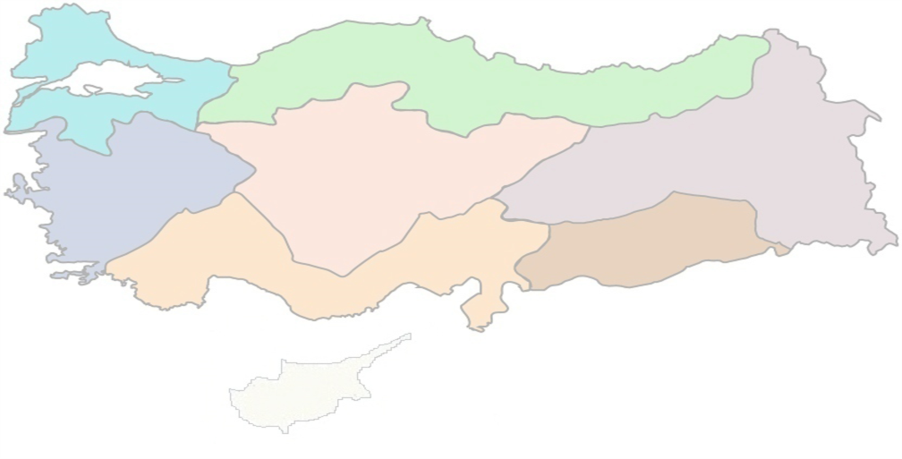
T.C.
Siirt Üniversitesi
11.03.2021
Bölgelere Göre Öğrenci Listesi
Karadeniz Bölgesi
Marmara Bölgesi
Kız: 68
Erkek: 97
Kız: 45
Erkek: 49
Toplam: 94
Toplam: 165
Doğu Anadolu Bölgesi
İç Anadolu Bölgesi
Kız: 2773
Erkek: 1762
Ege Bölgesi
Kız: 103
Erkek: 133
Toplam: 4535
Kız: 56
Erkek: 52
Toplam: 236
Toplam: 108
Güneydoğu Anadolu Bölgesi
Akdeniz Bölgesi
Kız: 8294
Erkek: 7214
Kız: 201
Erkek: 231
Toplam: 15508
Toplam: 432
Yurtdışı
Kız: 1272
Erkek: 1025
Toplam: 2297
Yurtdışı
Toplam Öğrenci Sayısı
KKTC
Kız: 210
Erkek: 1995
Toplam: 2205
Kız: 0
Erkek:0
Toplam Öğrenci Sayısı
Toplam: 18699
Toplam: 0
Kız: 9345
Erkek: 9354
Kız: 0
Erkek:0
Kız: 7469
Erkek: 9210
Toplam: 16679
Toplam: 0

Slide 35
Öğrenci İşleri
Daire Başkanlığı

Slide 36
Öğrenci İşleri
Daire Başkanlığı

Slide 37
ÖĞRENCİ ALAN PROGRAMLAR
EĞİTİM FAKÜLTESİ
Türkçe Öğretmenliği
Rehberlik ve Psikolojik Danışmanlık Öğretmenliği
Sınıf Öğretmenliği
Sınıf Öğretmenliği (İÖ) ( Kapandı Öğrencisi var )
Fen Bilgisi Öğretmenliği
Bilgisayar ve Öğretim Teknolojileri Öğretmenliği ( Kapandı Öğrencisi var )
Sosyal Bilgiler Öğretmenliği
İlköğretim Matematik Öğretmenliği
İlköğretim Matematik Öğretmenliği (İÖ) ( Kapandı Öğrencisi var )
İngilizce Öğretmenliği
Öğrenci İşleri Daire Başkanlığı

Slide 38
ÖĞRENCİ ALAN PROGRAMLAR
FEN EDEBİYAT FAKÜLTESİ
Matematik Bölümü ( Kapandı Öğrencisi var )
Sosyoloji Bölümü
Tarih Bölümü
Tarih Bölümü (İ.Ö) ( Kapandı Öğrencisi var )
Coğrafya Bölümü
Kimya Bölümü
Biyoloji Bölümü ( Kapandı Öğrencisi var )
Türk Dili ve Edebiyatı Bölümü
İngilizce Mütercim Tercümanlık
Öğrenci İşleri Daire Başkanlığı

Slide 39
ÖĞRENCİ ALAN PROGRAMLAR
MÜHENDİSLİK MİMARLIK FAKÜLTESİ
Gıda Mühendisliği Bölümü ( Kapandı Öğrencisi var )
Kimya Mühendisliği Bölümü
Bilgisayar Mühendisliği Bölümü
Elektrik Elektronik Mühendisliği Bölümü
Elektrik Elektronik Mühendisliği Bölümü (İ.Ö) ( Kapandı Öğrencisi var )
İnşaat Mühendisliği Bölümü
Makine Mühendisliği Bölümü
Öğrenci İşleri Daire Başkanlığı

Slide 40
ÖĞRENCİ ALAN PROGRAMLAR
İLAHİYAT FAKÜLTESİ
İlahiyat
İlahiyat (İÖ) ( Kapandı Öğrencisi var )
İlahiyat (MTOK)
İlahiyat (MTOK) (İ.Ö) ( Kapandı Öğrencisi var )
İlahiyat (İLİTAM )
VETERİNER FAKÜLTESİ
Veteriner
TIP FAKÜLTESİ
Tıp
Öğrenci İşleri Daire Başkanlığı

Slide 41
ÖĞRENCİ ALAN PROGRAMLAR
ZİRAAT FAKÜLTESİ
Bahçe Bitkileri Bölümü
Tarla Bitkileri Bölümü
Bitki Koruma Bölümü
Biyosistem Mühendisliği ( Kapandı Öğrencisi var )
Zootekni ( Kapandı Öğrencisi var )
Tarımsal Biyoteknoloji ( Kapandı Öğrencisi var )
Tarım Ekonomisi
Öğrenci İşleri Daire Başkanlığı

Slide 42
ÖĞRENCİ ALAN PROGRAMLAR
İKTİSADİ VE İDARİ BİLİMLER FAKÜLTESİ
İşletme Bölümü ( Kapandı Öğrencisi var )
İşletme Bölümü(İÖ) ( Kapandı Öğrencisi var )
İktisat Bölümü
İktisat Bölümü İngilizce ( Kapandı Öğrencisi var )
Maliye Bölümü
Siyaset Bilimi ve Kamu Yönetimi
Sosyal Hizmetler
Öğrenci İşleri Daire Başkanlığı

Slide 43
ÖĞRENCİ ALAN PROGRAMLAR
SAĞLIK BİLİMLERİ FAKÜLTESİ
Hemşirelik Bölümü
Hemşirelik Bölümü (İÖ) ( Kapandı Öğrencisi var )
İş Sağlığı ve Güvenliği
GÜZEL SANATLAT VE TASARIM FAKÜLTESİ
Mimarlık ( Kapandı Öğrencisi var )
Şehir ve Bölge Planlama
Peyzaj Mimarlığı
BEDEN EĞİTİMİ VE SPOR YÜKSEKOKULU
Beden Eğitimi ve Spor Öğretmenliği
Spor Yöneticiliği
Spor Yöneticiliği(İ.Ö) ( Kapandı Öğrencisi var )
Antrenörlük Bölümü
Antrenörlük Bölümü (İ.Ö) ( Kapandı Öğrencisi var )
Öğrenci İşleri Daire Başkanlığı

Slide 44
ÖĞRENCİ ALAN PROGRAMLAR
SAĞLIK HİZMETLERİ MESLEK YÜKSEKOKULU
İlk ve Acil Yardım
İlk ve Acil Yardım (İÖ) ( Kapandı Öğrencisi var )
Tıbbi Dokümantasyon ve Sekreterlik
Tıbbi Dokümantasyon ve Sekreterlik (İÖ) ( Kapandı Öğrencisi var )
Tıbbi Laboratuar Teknikleri
Tıbbi Laboratuar Teknikleri (İÖ) ( Kapandı Öğrencisi var )
Tıbbi Görüntüleme Teknikleri
Tıbbi Görüntüleme Teknikleri (İÖ) ( Kapandı Öğrencisi var )
Fizyoterabi Bölümü
Diyaliz Bölümü
Öğrenci İşleri Daire Başkanlığı

Slide 45
ÖĞRENCİ ALAN PROGRAMLAR
YABANCI DİLLER YÜKSEKOKULU
TURİZM VE OTELCİLİK YÜKSEKOKULU
Rekreasyon Yönetimi
Gastronomi ve Mutfak Sanatları
Öğrenci İşleri Daire Başkanlığı

Slide 46
ÖĞRENCİ ALAN PROGRAMLAR
KURTALAN MESLEK YÜKSEKOKULU
Turizm ve Seyahat Hizmetleri ( Kapandı Öğrencisi var )
Maliye
Maliye (İ.Ö) ( Kapandı Öğrencisi var )
Bankacılık ve Sigortacılık
Posta Hizmetleri
Dış Ticaret ( Kapandı Öğrencisi var )
Sosyal Hizmetler
Öğrenci İşleri Daire Başkanlığı

Slide 47
ÖĞRENCİ ALAN PROGRAMLAR
ERUH MESLEK YÜKSEKOKULU
Organik Tarım ( Kapandı Öğrencisi var )
Harita ve Kadastro
Sosyal Hizmetler
Çocuk Gelişimi
TASARIM MESLEK YÜKSEKOKULU
Endüstri Ürünleri Tasarımı ( Kapandı Öğrencisi var )
İç Mekan Tasarımı
Öğrenci İşleri Daire Başkanlığı

Slide 48
ÖĞRENCİ ALAN PROGRAMLAR
Teknik Bilimler MYO
Elektrik
Elektrik(İ.Ö) ( Kapandı Öğrencisi var )
Makine
Makine (İÖ) ( Kapandı Öğrencisi var )
Mobilya ve Dekorasyon (İÖ) ( Kapandı Öğrencisi var )
Bilgisayar Programcılığı
Bilgisayar Programcılığı (İÖ) ( Kapandı Öğrencisi var )
Kimya Teknolojisi
Gıda Teknolojisi
Gıda Teknolojisi (İÖ) ( Kapandı Öğrencisi var )
İnşaat Teknolojisi
İnşaat Teknolojisi (İ.Ö) ( Kapandı Öğrencisi var )
Arıcılık ( Kapandı Öğrencisi var )
Özel Güvenlik ve Koruma
Raylı Sistemler Elektrik-Elektronik
Öğrenci İşleri Daire Başkanlığı

Slide 49
ÖĞRENCİ ALAN PROGRAMLAR
Sosyal Bilimler MYO
Muhasebe ve Vergi Uygulamaları
Çocuk Gelişimi
Çocuk Gelişimi (İÖ) ( Kapandı Öğrencisi var )
Geleneksel El Sanatları
İşletme Yönetimi
Büro Yönetici ve Asistanlığı
Büro Yönetici ve Asistanlığı (İ.Ö) ( Kapandı Öğrencisi var )
Uygulamalı İngilizce Çevirmenlik
Uygulamalı İngilizce Çevirmenlik(İ.Ö) ( Kapandı Öğrencisi var )
Sosyal Hizmetler
Sosyal Hizmetler(İ.Ö) ( Kapandı Öğrencisi var )
Yerel Yönetimler
Aşçılık
Çağrı Merkezi Hizmetleri
Öğrenci İşleri Daire Başkanlığı

Slide 50
ÖĞRENCİ ALAN PROGRAMLAR
SOSYAL BİLİMLER ENSTİTÜSÜ
Tarih Anabilim Dalı (Yüksek Lisans )
Tarih Anabilim Dalı (İ.Ö)
Türk Dili ve Edebiyatı Anabilim Dalı N.Ö-İ.Ö (Yüksek Lisans )
Türk Dili ve Edebiyatı Anabilim Dalı Tessiz İ.Ö
Bölgesel Kalkınma İktisadi Anabilim Dalı Tezli (N.Ö) (Yüksek Lisans )
Bölgesel Kalkınma İktisadi Anabilim Dalı Tezli (İ.Ö) (Yüksek Lisans )
Bölgesel Kalkınma İktisadi Anabilim Dalı Tezsiz (N.Ö) (Yüksek Lisans )
Bölgesel Kalkınma İktisadi Anabilim Dalı Tezsiz(İ.Ö) (Yüksek Lisans )
Türkçe ve Sosyal Bilimler Eğitimi A.B.D Türkçe Eğitimi Bilim Dalı Tezli (Yüksek Lisans )
Türkçe ve Sosyal Bilimler Eğitimi A.B.D Türkçe Eğitimi Bilim Dalı Tezli (İ.Ö) ( Yüksek Lisans )
Coğrafya ABD Tezli (Yüksek Lisans )
İngilizce Dili Eğitimi ( Yüksek Lisans )
İşletme ( Yüksek Lisans )
Arap Dili ve Belagatı Tezli Yüksek Lisans
Hadis Tezli Yüksek Lisans
Kelam Tezli Yüksek Lisans
Sosyoloji Tezli Yüksek Lisans
Öğrenci İşleri Daire Başkanlığı

Slide 51
ÖĞRENCİ ALAN PROGRAMLAR
SOSYAL BİLİMLER ENSTİTÜSÜ
Eğitim Bilimleri A.B.D Tezli Yüksek Lisans (Yüksek Lisans )
Eğitim Bilimler A.B.D Eğitim Yönetimi Bilim Dalı Yüzüncü Yıl Üni (Ortak Yüksek Lisans)
Eğitim Bilimleri A.B.D Eğitim Yönetimi Bilim Dalı tezli (N.Ö) Yüksek Lisans )
Eğitim Bilimleri A.B.D Eğitim Yönetimi Bilim Dalı tezsiz (N.Ö) Yüksek Lisans )
Eğitim Bilimleri A.B.D Eğitim Yönetimi Bilim Dalı tezli (İ.Ö) Yüksek Lisans )
Eğitim Bilimleri A.B.D Eğitim Yönetimi Bilim Dalı tezsiz (İ.Ö) Yüksek Lisans )
Eğitim Programı ve Öğretimi Bilim Dalı N.Ö – İ.Ö Tezli Yüksek Lisans
Temel İslam Bilimler Yüksek Lisans A.B.D Tezli N.Ö – İ.Ö (Yüksek Lisans )
Temel İslam Bilimler Yüksek Lisans A.B.D Tezsiz İ.Ö (Yüksek Lisans )
Temel İslam Bilimleri Doktora
Eğitim Bilimleri A.B.D Eğitim Yönetimi Doktora
İktisat Doktora
Türkçe Eğitimi Doktora
Maliye A.B.D Tezli N.Ö-İ.Ö Yüksek Lisans
Maliye A.B.D Tezsiz İ.Ö Yüksek Lisans
Felsefe ve Din Bilimleri Tezli N.Ö-İ.Ö Yüksek Lisans
Sosyal Bilgiler Eğitimi Tezli Yüksek Lisans
Tesfir Tezli Yüksek Lisans
İslam Hukuku Tezli Yüksek Lisans
İslam Tarihi ve Sanatları Tezli Yüksek Lisans

Slide 52
ÖĞRENCİ ALAN PROGRAMLAR
FEN BİLİMLERİ ENSTİTÜSÜ
Kimya Anabilim Dalı( Yüksek Lisans)
Kimya Doktora
Tarımsal Biyoteknoloji
Matematik Doktora
Matematik A.B.D ( Yüksek Lisans)
Matematik Eğitimi ABD Tezli N.Ö-İ.Ö
Kimya Mühendisliği Doktora
Kimya Mühendisliği Anabilim Dalı ( Yüksek Lisans)
Tarla Bitkileri Anabilim Dalı ( Yüksek Lisans)
Tarla Bitkileri Anabilim Dalı (Doktora Programı )
Zootekni Anabilim Dalı( Yüksek Lisans)
Fen Bilgisi Eğitimi A.B.D Tezli Yüksek Lisans
Fen Bilgisi Eğitimi A.B.D İ.Ö Tezsiz Yüksek Lisans
Makine Mühendisliği A.B.D Tezli Yüksek Lisans
Öğrenci İşleri Daire Başkanlığı

Slide 53
ÖĞRENCİ ALAN PROGRAMLAR
FEN BİLİMLERİ ENSTİTÜSÜ
Elektrik Elektronik Mühendisliği Anabilim Dalı ( Yüksek Lisans)
Elektrik Elektronik Mühendisliği Anabilim Dalı (Doktora Programı )
Biyoloji Anabilim Dalı Tezli ( Yüksek Lisans )
Bahçe Bitkileri ABD Tezli
Bahçe Bitkileri Anabilim Dalı (Doktora Programı )
Gıda Mühendisliği ABD Tezli ( Yüksek Lisans )
Fizik A.B.D Tezli ( Yüksek Lisans )
Şehir ve Bölge planlama A.B.D Kentsel Tasarım Bilim Dalı N.Ö –İ.Ö Tezli Yüksek Lisans
Bilgisayar Mühendisliği A.B.D Tezli Yüksek Lisans
Bitki Koruma A.B.D Tezli Yüksek Lisans
Biyosistem Mühendisliği A.B.D Tezli Yüksek Lisans

Slide 54
ÖĞRENCİ ALAN PROGRAMLAR
Sağlık Bilimleri Enstitüsü
Beden Eğitimi ve Spor Tezli
Veterinerlik Cerrahisi Doktora
Veterinerlik İç Hastalıkları Doktora
Veterinerlik İç Hastalıkları Tezli
Hayvan Besleme ve Beslenme Hastalıkları Doktora
Veterinerlik Biyokimyası Tezli
Veterinerlik Zootekni Doktora
Veterinerlik Mikrobiyolojisi Tezli Yüksek Lisans
Veterinerlik Parazitolojisi Tezli Yüksek Lisans
Yaşayan Diller Enstitüsü

Slide 55
ÖĞRENCİ ALMAYAN PROGRAMLAR
EĞİTİM FAKÜLTESİ
Özel Eğitim Bölümü (Bölüm açık, öğrencisi yok)
Güzel Sanatlar Eğitimi Bölümü (Bölüm açık, öğrencisi yok)
İlk Öğretim Bölümü (Bölüm açık, öğrencisi yok)
Öğrenci İşleri Daire Başkanlığı

Slide 56
ÖĞRENCİ ALMAYAN PROGRAMLAR
FEN EDEBİYAT FAKÜLTESİ
Batı Dilleri Bölümü (Bölüm açık, öğrencisi yok)
Doğu Dilleri Bölümü Bölüm açık, öğrencisi yok)
VETERİNER FAKÜLTESİ
Gıda Hijyeni ve Teknolojisi Bölümü(Bölüm açık, öğrencisi yok)
Klinik Bilimleri Bölümü (Bölüm açık, öğrencisi yok)
Klinik Öncesi Bilimleri Bölümü(Bölüm açık, öğrencisi yok)
Temel Bilimler Bölümü(Bölüm açık, öğrencisi yok)
Zootekni ve Hayvan Besleme Bölümü(Bölüm açık, öğrencisi yok)
Öğrenci İşleri Daire Başkanlığı

Slide 57
ÖĞRENCİ ALMAYAN PROGRAMLAR
MÜHENDİSLİK MİMARLIK FAKÜLTESİ
Endüstri Ürünleri Bölümü(Bölüm açık, öğrencisi yok)
İç Mimarlık Bölümü(Bölüm açık, öğrencisi yok)
Şehir ve Bölge Planlama Bölümü(Bölüm açık, öğrencisi yok)
Öğrenci İşleri Daire Başkanlığı

Slide 58
ÖĞRENCİ ALMAYAN PROGRAMLAR
ZİRAAT FAKÜLTESİ
Bitki Beslenme ve Toprak Bilimi Bölümü(Bölüm açık, öğrencisi yok)
GÜZEL SANATLAR ve TASARIM FAKÜLTESİ
Peyzaj Mimarlığı Bölümü(Bölüm açık, öğrencisi yok)
Endüstri Ürünleri Tasarımı Bölümü. (Bölüm açık, öğrencisi yok)
İç Mimarlık Bölümü(Bölüm açık, öğrencisi yok)
Grafik Tasarım Bölümü(Bölüm açık, öğrencisi yok)
Müzik Bölümü(Bölüm açık, öğrencisi yok)
Resim Bölümü(Bölüm açık, öğrencisi yok)
Öğrenci İşleri Daire Başkanlığı

Slide 59
ÖĞRENCİ ALMAYAN PROGRAMLAR
İKTİSADİ VE İDARİ BİLİMLER FAKÜLTESİ
Çalışma Ekonomisi ve Endüstri İlişkiler Bölümü(Bölüm açık, öğrencisi yok)
Öğrenci İşleri Daire Başkanlığı

Slide 60
ÖĞRENCİ ALMAYAN PROGRAMLAR
Tıp Fakültesi
Cerrahi Tıp Bilimleri Bölümü (Açık Öğrencisi Yok )
Dahili Tıp Bilimleri Bölümü (Açık Öğrencisi Yok )
Temel Tıp Bilimleri Bölümü (Açık Öğrencisi Yok )

Slide 61
ÖĞRENCİ ALAN/ALMAYAN PROGRAMLAR
YAŞAYAN DİLLER ENSTİTÜSÜ
Arap Dili Edebiyatı A.B.D
Kürt Dili Edebiyatı A.B.D
Süryani Dili Edebiyatı A.B.D
Öğrenci İşleri Daire Başkanlığı

Slide 62
ÖĞRENCİ ALMAYAN PROGRAMLAR
SAĞLIK BİLİMLERİ FAKÜLTESİ
Fizyoterapi ve Rehabilitasyon Bölümü (Bölüm açık, öğrencisi yok)
Çocuk Gelişimi Bölümü (Bölüm açık, öğrencisi yok)
Ebelik Bölümü (Bölüm açık, öğrencisi yok)
Sosyal Hizmetler Bölümü (Bölüm açık, öğrencisi yok)
Beslenme ve Diyetetik Bölümü (Bölüm açık, öğrencisi yok)
BEDEN EĞİTİMİ VE SPOR YÜKSEKOKULU
Rekreasyon Bölümü (Bölüm açık, öğrencisi yok)
Öğrenci İşleri Daire Başkanlığı

Slide 63
ÖĞRENCİ ALMAYAN PROGRAMLAR
SAĞLIK HİZMETLERİ MESLEK YÜKSEKOKULU
Sağlık Bakım Hizmetleri (Bölüm açık, öğrencisi yok)
Yaşlı Bakımı Pr
Dişçilik Hizmetleri (Bölüm açık, öğrencisi yok)
Diş Protez Teknolojisi Pr
Tıbbi Hizmetler ve Teknikler Bölümü(Bölüm açık, öğrencisi yok)
Paramedik
Tıbbi Tanıtım ve Pazarlama Pr
Eczane Hizmetleri Bölümü(Bölüm açık, öğrencisi yok)
Eczane Hizmetleri Pr
Sağlık Programları Bölümü(Bölüm açık, öğrencisi yok)
Ambulans ve Acil Yardım Pr
Anestezi Pr
Protez ve Ortez Pr
Öğrenci İşleri Daire Başkanlığı

Slide 64
ÖĞRENCİ ALMAYAN PROGRAMLAR
Yabancı Diller Yüksekokulu
Mütercim-Tercümanlık Bölümü (Arapça ) (Bölüm açık, öğrencisi yok)
Temel Yabancı Diller Bölümü(Bölüm açık, öğrencisi yok)
Yabancı Diller Bölümü(Bölüm açık, öğrencisi yok)
Öğrenci İşleri Daire Başkanlığı

Slide 65
ÖĞRENCİ ALMAYAN PROGRAMLAR
Turizm İşletmeciliği ve Otelcilik Yüksekokulu
Konaklama İşletmeliciği
Kurtalan Meslek Yüksekokulu
Adalet Pr (Bölüm açık, öğrencisi yok)
Peysaj ve Süs Bitkileri Pr (Bölüm açık, öğrencisi yok)
Pazarlama Pr (Bölüm açık, öğrencisi yok)
Sulama Teknolojisi Pr (Bölüm açık, öğrencisi yok)
Öğrenci İşleri Daire Başkanlığı

Slide 66
ÖĞRENCİ ALMAYAN PROGRAMLAR
ERUH MESLEK YÜKSEKOKULU
Yaşlı Bakımı Pr (Bölüm açık, öğrencisi yok)
Büro Yönetim ve Yöneticilik Asistanlığı Pr (Bölüm açık, öğrencisi yok)
Özel Güvenlik ve Koruma Pr (Bölüm açık, öğrencisi yok)
Laborant ve Veteriner Sağlığı Pr (Bölüm açık, öğrencisi yok)
Öğrenci İşleri Daire Başkanlığı

Slide 67
ÖĞRENCİ ALMAYAN PROGRAMLAR
Tasarım MYO
Bilgisayar Destekli Tasarım ve Animasyon Pr (Bölüm açık, öğrencisi yok)
Mobilya ve Dekarasyon Pr (Bölüm açık, öğrencisi yok)
Coğrafi Bilgi Sistemleri Pr (Bölüm açık, öğrencisi yok)
Grafik Tasarımı Pr (Bölüm açık, öğrencisi yok)
Öğrenci İşleri Daire Başkanlığı

Slide 68
ÖĞRENCİ ALMAYAN PROGRAMLAR
Teknik Bilimler MYO
Kontrol ve Otomasyon Teknolojisi Pr (Bölüm açık, öğrencisi yok)
Mobilya ve Dekarasyon Pr (Bölüm açık, öğrencisi yok)
Otomotiv Teknolojisi Pr (Bölüm açık, öğrencisi yok)
Raylı Sistemler Makine Teknolojisi Pr (Bölüm açık, öğrencisi yok)
Sivil Savunma ve İtfaiyecilik Pr (Bölüm açık, öğrencisi yok)
Gaz ve Tesisatı Pr (Bölüm açık, öğrencisi yok)
İklimlendirme ve Soğutma Pr. (Bölüm açık, öğrencisi yok)
Doğal Gaz Tesisatı Pr (Bölüm açık, öğrencisi yok)
Yapı Denetim Pr (Bölüm açık, öğrencisi yok)
Öğrenci İşleri Daire Başkanlığı

Slide 69
ÖĞRENCİ ALMAYAN PROGRAMLAR
Sosyal Bilimler MYO
Pastacılık ve Ekmekçilik Pr (Bölüm açık, öğrencisi yok)
İş Sağlığı ve Güvenliği Pr (Bölüm açık, öğrencisi yok)
Öğrenci İşleri Daire Başkanlığı

Slide 70
Öğrenci İşleri
Daire Başkanlığı
TEŞEKKÜRLER

